Slide 1
Дошкольное образование
Комплексное развитие ребёнка дошкольного возраста средствами ООП «Детский сад 2100»
Светлана Валентиновна Паршина,
методист УМЦ «Школа 2100»,
автор учебников и пособий,
автор ООП «Детский сад 2100»
© Издательство «БАЛАСС», 2020

Slide 2
План:
1. Мастер-класс.
2. Педагогические технологии и методические приёмы, как инструмент комплексного развития ребёнка-дошкольника.
© ООО «БАЛАСС», 2018

Slide 3
Педагогические технологии и приёмы, как инструмент решения актуальных проблем
© ООО «БАЛАСС», 2018

Slide 4
Технологии деятельностного типа
Технология продуктивного чтения-слушания

Slide 5
Технологии деятельностного типа
«Чтение-слушание – это не умение озвучивать печатное слово, а восприятие текста на слух и его понимание (извлечение смысла, содержания)».
О.В. Чиндилова

Slide 6
Технологии деятельностного типа
Технология продуктивного чтения-слушания Цель: восприятие текста на слух, его понимание
Средство: особые приёмы на каждом этапе чтения текста
Три этапа работы с текстом
1) До чтения текста
Предположение, о ком или о чём будем читать (по названию, иллюстрациям, игровой ситуации).
Результат: прогнозирование и мотивация к чтению.
2) Во время чтения текста
Взрослый читает вслух и делает остановки для того, чтобы:
прокомментировать прочитанное, усилить эмоциональное восприятие;
задать вопросы автору;
включить воображение детей;
привлечь внимание к чему-то и пр.
Результат: включение эмоций, воображения, реакция на содержание, сопереживание героям.
3) После чтения текста
Вопросы и задания для выявления первичного восприятия, обсуждение прочитанного, творческие задания.
Результат: эстетическое удовольствие, понимание текста, выражение своего отношения к героям.

Slide 7
Алгоритм проведения НОД
До чтения
Мотивационный этап
1. Игровая ситуация, подводящая к целеполаганию
(встречаемся со сказочным героем; рассматриваем иллюстрации к тексту; анализируем название и др.)
Ориентировочный этап
2. Уточнение цели чтения
(уточняем, для чего читать текст: чтобы помочь герою, проверить свои предположения и др.)
Во время чтения
3. Чтение-слушание
(слушаем воспитателя, отвечаем на вопросы и др.)
4. Обобщающая беседа
(отвечаем на вопросы воспитателя по содержанию текста, обращаемся к тексту при затруднении и др.)
Исполнительский этап
5. Выражение своего отношения к содержанию текста
(отвечаем на главный смысловой вопрос , выполняем творческое задание и др.)
После чтения
Рефлексивный этап
6. Рефлексия
(проговариваем, какие эмоции испытали)
Перспективный этап
7. Выход на самостоятельную деятельность
(проговариваем, пригодится ли в жизни полученный от автора урок; какие произведения этого автора можно прочитать и др.)

Slide 8
Алгоритм проектирования НОД
Восприятие художественной литературы и фольклора:
алгоритм проектирования НОД
Педагог
1) выбирает художественное произведение (сказку, рассказ, стихотворение);
2) сам предварительно читает и вычитывает три уровня текстовой информации;
3) определяет художественную задачу текста;
4) формулирует цель НОД воспитателя в соответствии с возрастом детей и художественной задачей текста;
5) формулирует тему НОД, исходя из художественной задачи текста;
6) формулирует задачи для каждого этапа деятельности; соотносит задачи с соответствующими образовательными областями;
7) продумывает действия детей на каждом этапе деятельности;
8) прогнозирует цель, которую могут поставить дети;
9) обдумывает работу с текстом до чтения;
10) определяет в тексте места остановок;
11) продумывает работу после чтения;
12) формулирует вопросы рефлексивного этапа;
13) продумывает перспективный этап.

Slide 9
Читаем рассказ Ю. Коваля «Букет» и вычитываем три уровня текстовой информации (фактуальную, подтекстовую и концептуальную)
Я вошёл в дом и застыл на пороге. По полу разливалось молочное озеро. Вокруг него валялись осколки чашек, бутылка, ложки. — Кто тут?! Кто тут, чёрт подери! В комнате всё было вверх дном. Только букет стоял на столе целый и невредимый. Среди разгрома он выглядел как-то нагловато. Показалось, что это букет во всём виноват. Заглянул под печку, заглянул на печку — ни на печке, ни под печкой, ни в шкафу, ни под столом никого не было. А под кроватью я нашёл бидон, из которого вытекал белоснежный ручеёк, превратившийся в озеро.
Вдруг показалось — кто-то смотрит! И тут я понял, что это на меня смотрит букет. Букет — подсолнухи, пижма, васильки — смотрел на меня наглыми зелёными глазами. Не успел я ничего сообразить, как вдруг весь букет всколыхнулся, кувшин полетел на пол, а какой-то чёрный, невиданный цветок изогнул дугой спину, взмахнул хвостом и прямо со стола прыгнул в форточку.

Slide 10
Практикум по работе с текстами
Читаем рассказ Ю. Коваля «Букет» и вычитываем три уровня текстовой информации (фактуальную, подтекстовую и концептуальную)
Я вошёл в дом и застыл на пороге.

Slide 11
Практикум по работе с текстами
Читаем рассказ Ю. Коваля «Букет» и вычитываем три уровня текстовой информации (фактуальную, подтекстовую и концептуальную)
Я вошёл в дом и застыл на пороге.
А) В дом вошёл мужчина.
Б) В дом вошёл ребёнок.
В) В дом вошёл человек мужского пола.
Г) Увидел что-то необычное.
Д) Увидел кого-то в доме.

Slide 12
Практикум по работе с текстами
Читаем рассказ Ю. Коваля «Букет» и вычитываем три уровня текстовой информации (фактуальную, подтекстовую и концептуальную)
Я вошёл в дом и застыл на пороге.
По полу разливалось молочное озеро. Вокруг него валялись осколки чашек, бутылка, ложки. — Кто тут?! Кто тут, чёрт подери! В комнате всё было вверх дном.

Slide 13
Практикум по работе с текстами
Читаем рассказ Ю. Коваля «Букет» и вычитываем три уровня текстовой информации (фактуальную, подтекстовую и концептуальную)
Я вошёл в дом и застыл на пороге. По полу разливалось молочное озеро. Вокруг него валялись осколки чашек, бутылка, ложки. — Кто тут?! Кто тут, чёрт подери! В комнате всё было вверх дном.
Только букет стоял на столе целый и невредимый. Среди разгрома он выглядел как-то нагловато. Показалось, что это букет во всём виноват.

Slide 14
Читаем рассказ Ю. Коваля «Букет» и вычитываем три уровня текстовой информации (фактуальную, подтекстовую и концептуальную)
Я вошёл в дом и застыл на пороге. По полу разливалось молочное озеро. Вокруг него валялись осколки чашек, бутылка, ложки. — Кто тут?! Кто тут, чёрт подери! В комнате всё было вверх дном. Только букет стоял на столе целый и невредимый. Среди разгрома он выглядел как-то нагловато. Показалось, что это букет во всём виноват.
Заглянул под печку, заглянул на печку — ни на печке, ни под печкой, ни в шкафу, ни под столом никого не было. А под кроватью я нашёл бидон, из которого вытекал белоснежный ручеёк, превратившийся в озеро.

Slide 15
Читаем рассказ Ю. Коваля «Букет» и вычитываем три уровня текстовой информации (фактуальную, подтекстовую и концептуальную)
Я вошёл в дом и застыл на пороге. По полу разливалось молочное озеро. Вокруг него валялись осколки чашек, бутылка, ложки. — Кто тут?! Кто тут, чёрт подери! В комнате всё было вверх дном. Только букет стоял на столе целый и невредимый. Среди разгрома он выглядел как-то нагловато. Показалось, что это букет во всём виноват. Заглянул под печку, заглянул на печку — ни на печке, ни под печкой, ни в шкафу, ни под столом никого не было. А под кроватью я нашёл бидон, из которого вытекал белоснежный ручеёк, превратившийся в озеро.
Вдруг показалось — кто-то смотрит! И тут я понял, что это на меня смотрит букет. Букет — подсолнухи, пижма, васильки — смотрел на меня наглыми зелёными глазами.

Slide 16
Читаем рассказ Ю. Коваля «Букет» и вычитываем три уровня текстовой информации (фактуальную, подтекстовую и концептуальную)
Я вошёл в дом и застыл на пороге. По полу разливалось молочное озеро. Вокруг него валялись осколки чашек, бутылка, ложки. — Кто тут?! Кто тут, чёрт подери! В комнате всё было вверх дном. Только букет стоял на столе целый и невредимый. Среди разгрома он выглядел как-то нагловато. Показалось, что это букет во всём виноват. Заглянул под печку, заглянул на печку — ни на печке, ни под печкой, ни в шкафу, ни под столом никого не было. А под кроватью я нашёл бидон, из которого вытекал белоснежный ручеёк, превратившийся в озеро.
Вдруг показалось — кто-то смотрит! И тут я понял, что это на меня смотрит букет. Букет — подсолнухи, пижма, васильки — смотрел на меня наглыми зелёными глазами.
Не успел я ничего сообразить, как вдруг весь букет всколыхнулся, кувшин полетел на пол, а какой-то чёрный, невиданный цветок изогнул дугой спину, взмахнул хвостом и прямо со стола прыгнул в форточку.

Slide 17
Читаем рассказ Ю. Коваля «Букет» и вычитываем три уровня текстовой информации (фактуальную, подтекстовую и концептуальную)
Я вошёл в дом и застыл на пороге. По полу разливалось молочное озеро. Вокруг него валялись осколки чашек, бутылка, ложки. — Кто тут?! Кто тут, чёрт подери! В комнате всё было вверх дном. Только букет стоял на столе целый и невредимый. Среди разгрома он выглядел как-то нагловато. Показалось, что это букет во всём виноват. Заглянул под печку, заглянул на печку — ни на печке, ни под печкой, ни в шкафу, ни под столом никого не было. А под кроватью я нашёл бидон, из которого вытекал белоснежный ручеёк, превратившийся в озеро.
Вдруг показалось — кто-то смотрит! И тут я понял, что это на меня смотрит букет. Букет — подсолнухи, пижма, васильки — смотрел на меня наглыми зелёными глазами. Не успел я ничего сообразить, как вдруг весь букет всколыхнулся, кувшин полетел на пол, а какой-то чёрный, невиданный цветок изогнул дугой спину, взмахнул хвостом и прямо со стола прыгнул в форточку.

Slide 18
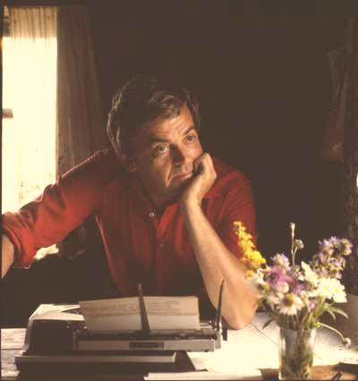
Практикум по работе с текстами
Читаем рассказ Ю. Коваля «Букет» и вычитываем три уровня текстовой информации (фактуальную, подтекстовую и концептуальную)
Сформулируйте концептуальную информацию (главную идею) данного текста. Что автор рассказа хотел нам показать?
Букет
Юрий Коваль

Slide 19
Практикум по работе с текстами
Показать доброе отношение человека к своему питомцу, к природе вообще

Slide 20
Развитие ребёнка
Образовательная область | Задачи
Социально-коммуникативное развитие | создавать условия для присвоения норм и ценностей, принятых в обществе, включая моральные и нравственные ценности; развивать общение и взаимодействие ребёнка с взрослыми и сверстниками; воспитывать самостоятельность, целенаправлен-ность и саморегуляцию собственных действий; развивать социальный и эмоциональный интеллект, эмоциональную отзывчивость, сопереживание, формировать готовность к совместной деятельности со сверстниками, воспитывать уважительное отношение и чувство принадлежности к своей семье, малой родине и Отечеству, представление о социокультурных ценностях нашего народа, об отечественных традициях и праздниках; формировать основы безопасности в быту, социуме, природе.

Slide 21
Развитие ребёнка
Образовательная область | Задачи
Познавательное развитие | развивать любознательность и стимулировать познавательную мотивацию; развивать познавательные действия; развивать воображение и творческую активность; формировать первичные представления о себе, других людях, объектах окружающего мира, о свойствах и отношениях объектов окружающего мира (форме, цвете, размере, материале, звучании, ритме, темпе, количестве, числе, части и целом, пространстве и времени, движении и покое, причинах и следствиях и др.), о планете Земля как общем доме людей, об особенностях её природы, многообразии стран и народов мира.

Slide 22
Развитие ребёнка
Образовательная область | Задачи
Речевое развитие | развивать речь как средство общения; обогащать активный словарь; развивать связную, грамматически правильную диалогическую и монологическую речь; развивать звуковую и интонационную культуру речи, фонематический слух; знакомить с книжной культурой, детской литературой; развивать понимание на слух текстов различных жанров детской литературы; развивать звуковую аналитико-синтетическую активность как предпосылки обучения грамоте.

Slide 23
Развитие ребёнка
Образовательная область | Задачи
Художественно-эстетическое развитие | формировать и развивать предпосылки ценностно-смыслового восприятия и понимания произведений искусства (словесного, музыкального, изобразительного), мира природы; создавать условия для становления эстетического отношения к окружающему миру; формировать элементарные представления о видах искусства; создавать условия для восприятия музыки, художественной литературы, фольклора; воспитывать сопереживание персонажам художественных произведений; создавать условия для реализации самостоятельной творческой деятельности детей (изобразительной, конструктивно-модельной, музыкальной и др.).

Slide 24
Образовательная область | Задачи
Физическое развитие | 1) создавать условия для приобретения опыта в следующих видах поведения детей: – двигательном, в том числе связанном с выполнением упражнений, направленных на развитие таких физических качеств, как координация и гибкость; – способствующих правильному формированию опорно-двигательной системы организма, развитию равновесия, координации движения, крупной и мелкой моторики обеих рук; – а также с правильным, не наносящим ущерба организму, выполнением основных движений (ходьба, бег, мягкие прыжки, повороты в обе стороны); 2) формировать начальные представления о некоторых видах спорта; 3) способствовать овладению подвижными играми с правилами; 4) создавать условия для становления целенаправленности и саморегуляции в двигательной сфере; 5) способствовать овладению элементарными нормами и правилами здорового образа жизни (в питании, двигательном режиме, закаливании, при формировании полезных привычек и др.).

Slide 25
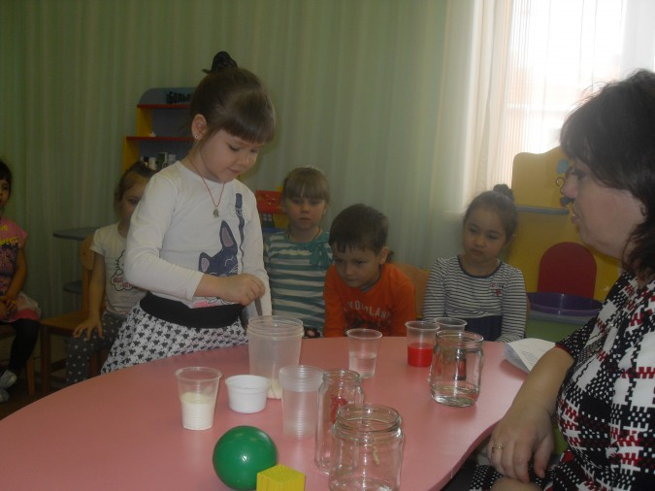
Педагогические технологии и приёмы
Технология организации совместной деятельности

Slide 26
Разминка
Педагогическая ситуация
Тема недели «Весна».
Первое занятие темы: коммуникативная деятельность по теме «Весенняя капель».
Цель занятия: формирование первичных представлений о весне и её признаках.
Описание: интересное занятие с разнообразными речевыми формами.
Итог: дети нарисовали сосульки и рассказали о них.
Интересно, что форму сосулек дети передать смогли, но цвет сосулек был от красного до многоцветного радужного, но никак не голубого.
Почему дети нарисовали сосульки цветными, а не голубыми?

Slide 27
Композиция видов детской деятельности в примерном режиме дня ДОО. Младшая группа (3-4 года)
Режимные моменты | Пн | Вт | Ср | Чт | Пт
Зарядка | Двигательная деятельность
Подготовка к завтраку | Самообслуживание и элементарный бытовой труд (СБТ)
Завтрак
Самостоятельная деятельность (Мы сами) | Различные виды деятельности и формы активности по выбору ребенка
Совместная образовательная деятельность (Мы вместе)
Совместная образовательная деятельность (Мы вместе)
Подготовка к прогулке, прогулка | СБТ, НДА (нерегламентированная двигательная активность), познавательно-исследовательская, коммуникативная, игровая
«Мы сами» | По выбору ребенка
Подготовка к обеду | СБТ
© ООО «БАЛАСС», 2016

Slide 28
Педагогические технологии и приёмы
«Обучать деятельности – это значит делать учение мотивированным, учить ребёнка самостоятельно ставить перед собой цель и находить пути, в том числе средства, её достижения (т.е. оптимально организовывать свою деятельность), помогать ребёнку сформировать у себя умения контроля и самоконтроля, оценки и самооценки».
(А.А. Леонтьев)

Slide 29
Педагогические технологии и приёмы
Этапы организации деятельности
1. Мотивационный этап
2. Ориентировочный этап
3. Исполнительский этап
4. Рефлексивный этап
5. Перспективный этап

Slide 30
Педагогические технологии и приёмы
Этапы организации деятельности
1. Мотивационный этап.
Сформулируйте основную задачу первого этапа.

Slide 31
Педагогические технологии и приёмы
Этапы организации деятельности
Мотивационный этап (создание условий для возникновения внутреннего побуждающего мотива к новой деятельности)
Срочно нужна помощь?
Мы готовы!!!
Педагог создаёт игровую ситуацию, подводящую к целеполаганию. Игровым персонажам или воспитателю нужна помощь в каком-либо деле, игре. Например, кто-то всё перепутал (карточки со знакомыми детям изображениями, предметы), и нужно навести порядок, для каждого объекта найти своё место. Дети выражают желание играть.
Алгоритмы проведения занятий по различным видам деятельности и конкретные примеры к каждому занятию кратко представлены в пособии «По планете шаг за шагом» и подробно в Методических рекомендациях к пособию.

Slide 32
Педагогические технологии и приёмы
1. Мотивационный этап (создание условий для возникновения внутреннего побуждающего мотива к новой деятельности).
2. Ориентировочный этап.
Сформулируйте основную задачу второго этапа.

Slide 33
Педагогические технологии и приёмы
Этапы организации деятельности
Мотивационный этап (создание условий для возникновения внутреннего побуждающего мотива к новой деятельности)
Ориентировочный этап (осознание, уточнение, формулирование целей деятельности, подбор средств)
Срочно нужна помощь?
Мы готовы!!!
Мы знаем, что нужно делать!
Дети осознают, во что будут играть, кем будут (туристы, повара, спасатели); думают, что нужно сделать (как разложить карточки)
Общие положения по каждому этапу и конкретные примеры к каждому занятию кратко представлены в пособии «По планете шаг за шагом» и подробно в Методических рекомендациях к пособию.

Slide 34
Педагогические технологии и приёмы
Мотивационный этап (создание условий для возникновения внутреннего побуждающего мотива к новой деятельности).
Ориентировочный этап (формулирование целей деятельности, подбор средств).
Исполнительский этап.
Сформулируйте основные задачи
третьего этапа.

Slide 35
Этапы организации деятельности
Мотивационный этап (создание условий для возникновения внутреннего побуждающего мотива к новой деятельности)
Ориентировочный этап (осознание, уточнение, формулирование целей деятельности, подбор средств)
Исполнительский этап (реализация самой деятельности через соответствующие действия, получение результата, подведение итогов)
Этапы организации деятельности
Срочно нужна помощь?
Мы готовы!!!
Мы знаем, что нужно делать!
Мы это сделали!!!
Предлагаем детям разные речевые формы: произносим слова, составляем предложения, рассказы и т.д.
Играем в подвижные речевые игры
Подводим итог

Slide 36
Педагогические технологии и приёмы
Мотивационный этап (создание условий для возникновения внутреннего побуждающего мотива к новой деятельности).
Ориентировочный этап (осознание, уточнение, формулирование целей деятельности, подбор средств).
Исполнительский этап (реализация самой деятельности через соответствующие действия, получение результата, подведение итогов).
Рефлексивный этап.
Сформулируйте основную задачу
четвёртого этапа.

Slide 37
Этапы организации деятельности
Мотивационный этап (создание условий для возникновения внутреннего побуждающего мотива к новой деятельности)
Ориентировочный этап (осознание, уточнение, формулирование целей деятельности, подбор средств)
Исполнительский этап (реализация самой деятельности через соответствующие действия, получение результата, подведение итогов)
Рефлексивный этап («взгляд назад», выражение своих эмоций по итогам деятельности)
Этапы организации деятельности
Срочно нужна помощь?
Мы готовы!!!
Мы знаем, что нужно делать!
Мы это сделали!!!
Мне понравилось строить! А мне работать в команде!
Что вам понравилось сегодня на занятии?

Slide 38
Педагогические технологии и приёмы
Мотивационный этап (создание условий для возникновения внутреннего побуждающего мотива к новой деятельности).
Ориентировочный этап (осознание, уточнение, формулирование целей деятельности, подбор средств).
Исполнительский этап (реализация самой деятельности через соответствующие действия, получение результата, подведение итогов).
Рефлексивный этап («взгляд назад», выражение своих эмоций по итогам деятельности).
Перспективный этап
Сформулируйте основную задачу
пятого этапа.

Slide 39
Этапы организации деятельности
Мотивационный этап (создание условий для возникновения внутреннего побуждающего мотива к новой деятельности)
Ориентировочный этап (осознание, уточнение, формулирование целей деятельности, подбор средств)
Исполнительский этап (реализация самой деятельности через соответствующие действия, получение результата, подведение итогов)
Рефлексивный этап («взгляд назад», выражение своих эмоций по итогам деятельности)
Перспективный этап (выход на самостоятельную деятельность детей)
Срочно нужна помощь?
Мы готовы!!!
Мы знаем, что нужно делать!
Мы это сделали!!!
Мне понравилось строить! А мне работать в команде!
Что бы еще такого сделать?

Slide 40
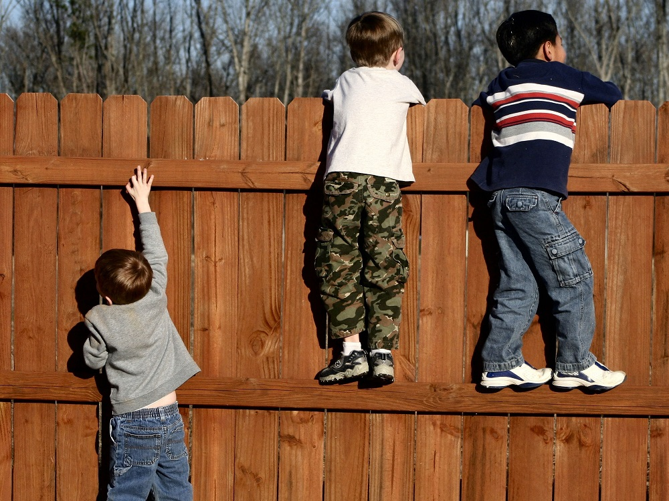
Проблемные методы и их место в дошкольном образовании
© ООО «БАЛАСС», 2017

Slide 41
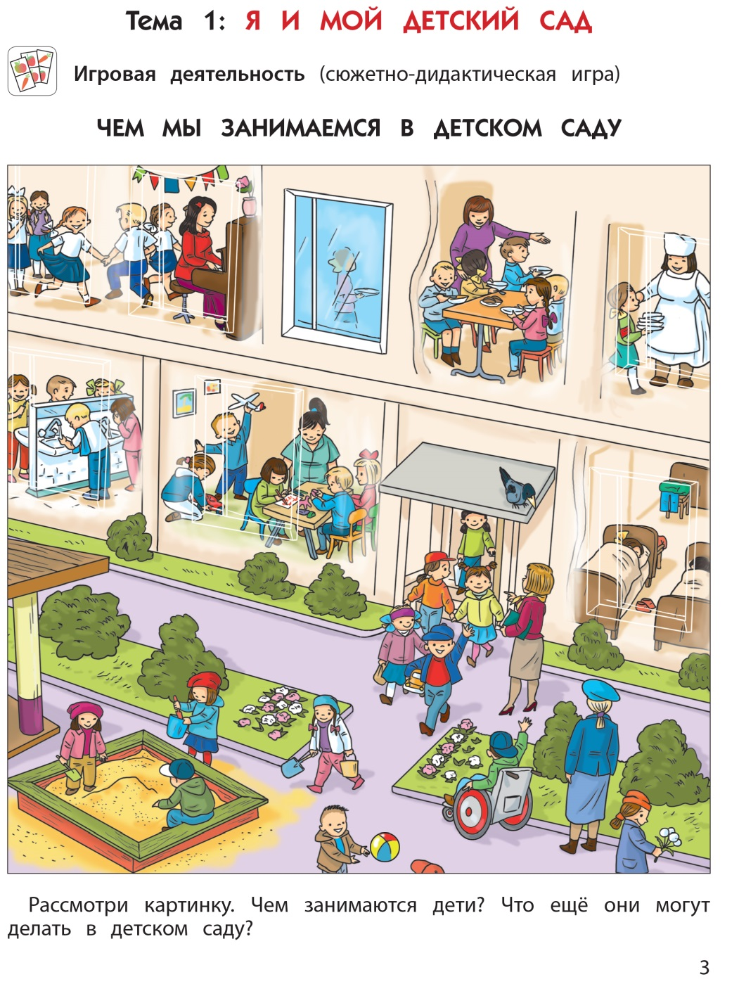
Проблемные методы и их место в ДО
В дошкольной практике целесообразно использовать частично-поисковый метод
Какие первичные представления могут извлечь дети, разглядывая данный рисунок? (Пособие «По планете шаг за шагом», стр. 3)

Slide 42
Проблемные методы и их место в ДО
Дорогие ребята!
Видел я по телевизору. Что у вас началась зима – снежная и морозная. Наверное вы не ходите гулять и всё время сидите дома. Приглашаю вас к себе в жаркую Африку, чтобы переждать зиму. Я очень переживаю за вас.
Ваш друг Африканский Лев

Slide 43
Проблемные методы и их место в ДО
Побуждающий диалог состоит из отдельных стимулирующих реплик, которые помогают ребёнку работать по-настоящему творчески. На этапе постановки проблемы этот диалог применяется для того, чтобы дети осознали противоречие, заложенное в проблемной ситуации, и сформулировали проблему. На этапе поиска решения педагог побуждает детей выдвинуть и проверить гипотезы, т.е. обеспечивает открытие знаний путём проб и ошибок.
- Ребята, что же делать?

Slide 44
Проблемные методы и их место в ДО
Подводящий диалог представляет собой систему вопросов и заданий, которая активизирует и развивает логическое мышление детей. На этапе постановки проблемы педагог пошагово подводит детей к формулированию темы. На этапе поиска решения он выстраивает логическую цепочку умозаключений, ведущих к новому знанию.
- Ребята, что подумал Лев о нашей зиме?
- Зима у нас действительно такая плохая и мы не ходим гулять?
- А что мы делаем на улице в такой мороз?
- Так как же нам успокоить Льва?

Slide 45
Проблемные методы и их место в ДО
Мотивационный этап
Действия взрослого | Действия детей
Взрослый предъявляет детям проблемную жизненную или игровую ситуацию, требующую разрешения не столько через получение знаний, сколько через тот или иной вид деятельности. В основном используется побуждающий диалог | Дети эмоционально откликаются на ситуацию, проявляют желание её разрешить
Конкретный пример можно посмотреть в пособии «По планете шаг за шагом», стр. 85-86

Slide 46
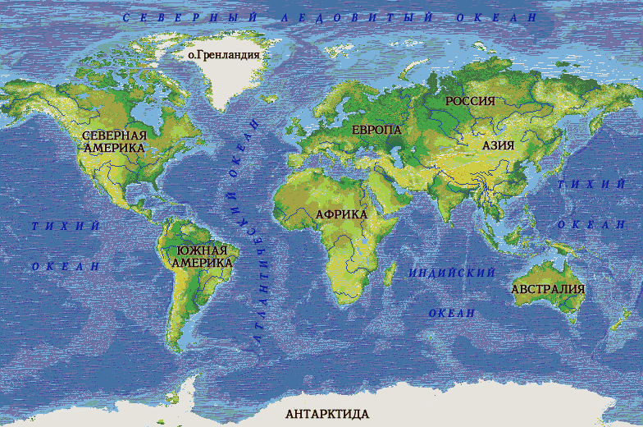
Проблемные методы и их место в ДО

Slide 47
Проблемные методы и их место в ДО
Ориентировочный этап
Действия взрослого | Действия детей
Взрослый подводит детей к осознанию и формулированию цели деятельности чаще всего с помощью подводящего диалога | Дети формулируют свою цель в данном виде деятельности (что нужно сделать для разрешения ситуации). Причём для каждого вида деятельности будет своя цель
Ребята, как вы думаете, что произошло?
Сухопутные животные поменялись с морскими? Так может ничего страшного?
А что же нам делать?

Slide 48
Проблемные методы и их место в ДО
Вид деятельности | Цели ребёнка
Игровая деятельность | Поиграть в поваров
Познавательно-исследовательская деятельность | Провести опыт со снегом; проверить свои догадки о том, можно ли есть снег; узнать, зачем зайчик меняет шкурку зимой
Конструирование | Построить дом для куклы; сделать подарок для мамы
Изобразительная деятельность | Нарисовать героев сказки
Восприятие художественной литературы и фольклора | Прочитать сказку «Дождик», чтобы узнать, что же произошло с главным героем
Коммуникативная деятельность | Рассказать гостям об осени; договориться с игрушками о правилах поведения
Notes:
Примеры формулировок целей детей см. в Методических рекомендациях к пособию.

Slide 49
Проблемные методы и их место в ДО
Познавательно-исследовательская деятельность
Изучаем наше тело
Цель воспитателя: создание условий исследования строения тела человека, его отличий от животного, формирования первичных представлений о способах сохранения здоровья и умения распознавать эмоции по выражению лица человека.
Предполагаемая цель ребёнка: помочь игрушкам разобраться, чем отличаются животные от человека.
Пример взят из Методических рекомендаций к пособию.

Slide 50
Исполнительский этап
Действия взрослого | Действия детей
Взрослый организует выполнение детьми различных действий, обусловленных целью | Дети выполняют действия либо по образцу, либо творчески
Познавательно-исследовательская деятельность.
Цель деятельности: Создание условий для исследования простейших свойств снега (холодный, белого цвета, рыхлый, тает и превращается в воду) и льда (холодный, прозрачный, твёрдый, не рыхлый, также тает и превращается в воду) и экспериментирования со снегом и льдом. (См. пособие «По планете шаг за шагом», стр. 40-41)
Notes:
Практикум по листанию пособия по решению
Открываем конкретную страницу пособия – к этой странице придумайте задание под задачу той или иной области, но привязанной к цели деятельности данного НОДа – (потом показываем этот фрагмент Большой Методички) = для развития речи, для развития моторики и т.п.

Slide 51
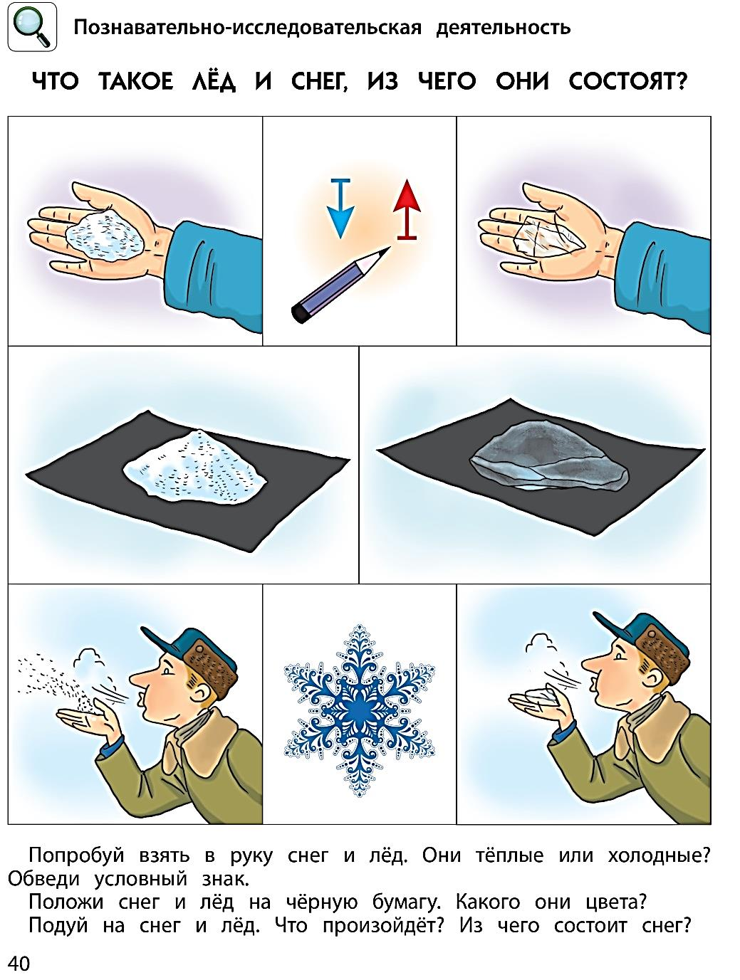
Исполнительский этап
Предлагаем детям провести серию опытов со снегом и льдом.
Опыт 1. Положить снег и лёд на ладошку и сделать вывод о том, тёплые они или холодные, обвести соответствующий знак.
Опыт 2. Положить лёд и снег на бумагу чёрного цвета и сделать вывод о прозрачности и цвете.
Опыт 3. Попробовать сдуть снег и лёд с ладошки (варежки) и сделать вывод.
Notes:
Практикум по листанию пособия по решению
Открываем конкретную страницу пособия – к этой странице придумайте задание под задачу той или иной области, но привязанной к цели деятельности данного НОДа – (потом показываем этот фрагмент Большой Методички) = для развития речи, для развития моторики и т.п.

Slide 52
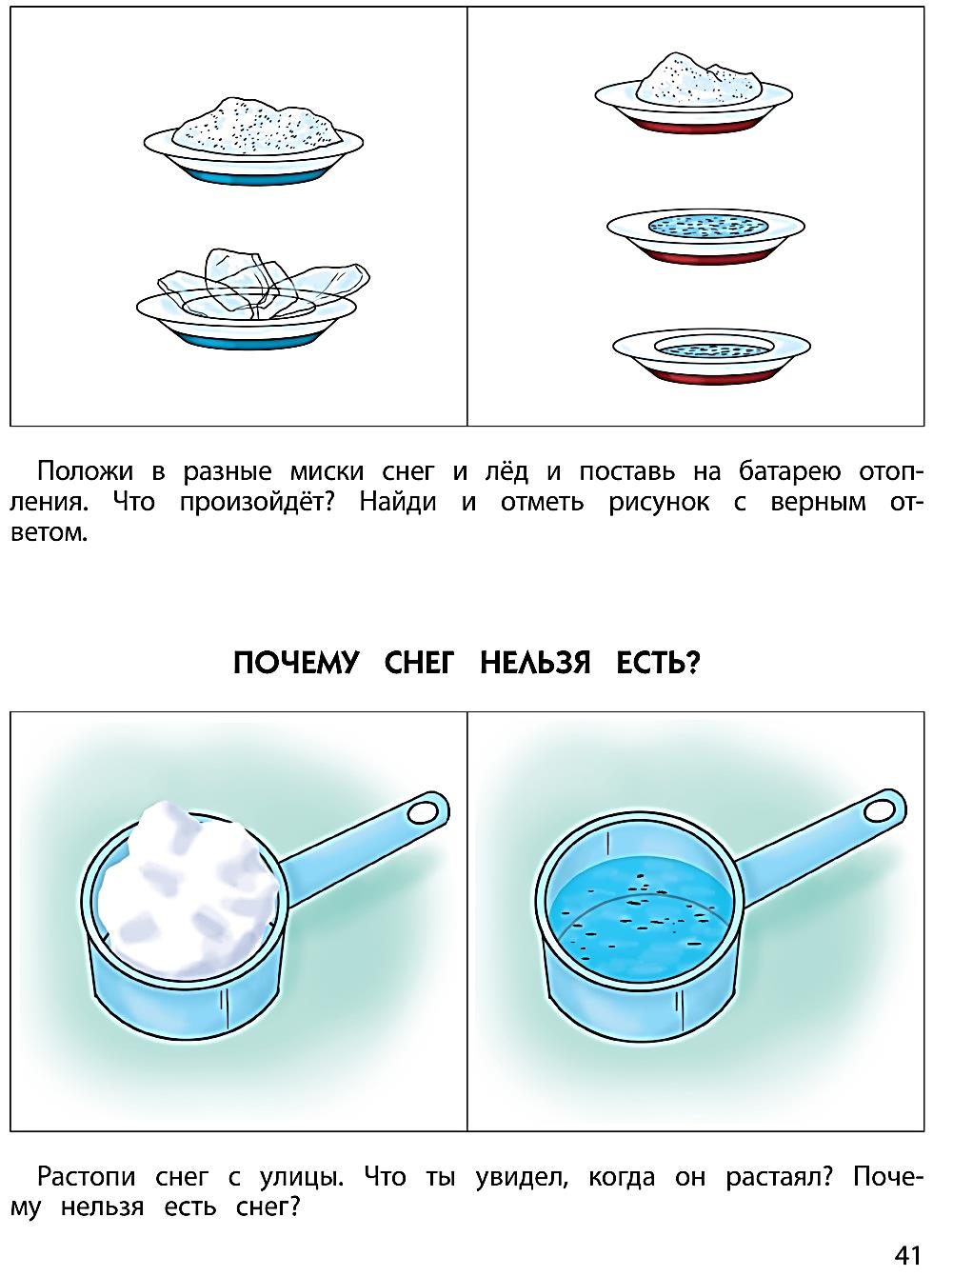
Исполнительский этап
Предлагаем детям провести серию опытов со снегом и льдом.
Опыт 4. Положить лёд и снег в мисочки и поставить на батарею отопления, подождать и посмотреть, что произойдёт. Сделать вывод и отметить верный ответ на рисунке.
Опыт 5. Рассмотреть растопленный снег, превратившийся в воду, и сделать вывод о том, почему нельзя есть снег.
Notes:
Практикум по листанию пособия по решению
Открываем конкретную страницу пособия – к этой странице придумайте задание под задачу той или иной области, но привязанной к цели деятельности данного НОДа – (потом показываем этот фрагмент Большой Методички) = для развития речи, для развития моторики и т.п.

Slide 53
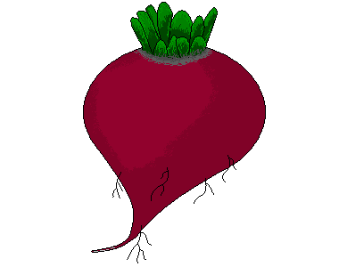
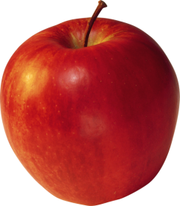
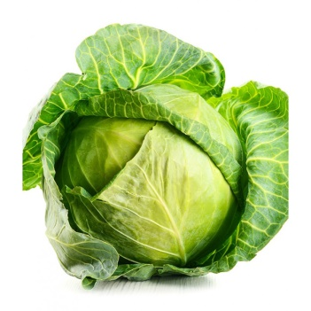
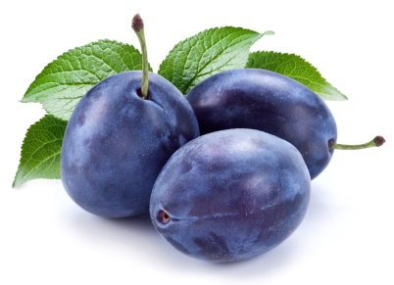
Исполнительский этап
Действия взрослого | Действия детей
Взрослый вводит элемент, затрудняющий действие или игру, стимулирует детей к разрешению затруднения чаще всего через побуждающий диалог | Дети осознают затруднение и предлагают пути выхода из этого затруднения; осознанно воспринимают новое «знание» и используют его в игре
Дидактическая игра
?

Slide 54
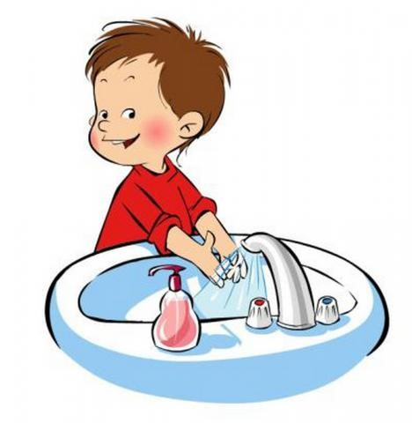
Исполнительский этап
Действия взрослого | Действия детей
Взрослый подводит детей к выдвижению и проверке предположений через подводящий или побуждающий диалог | Дети выдвигают предположения, опираясь на свой субъектный (житейский) опыт, и проверяют их в ходе деятельности
Познавательно-исследовательская деятельность
Зачем мальчик

Slide 55
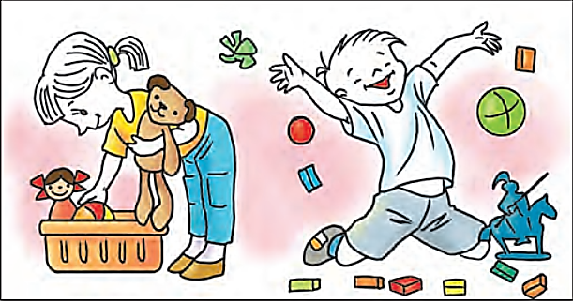
Исполнительский этап
Действия взрослого | Действия детей
Взрослый может предъявить «знание» сам или организовать его получение через анализ объекта посредством подводящего диалога | Дети рассматривают объект, воспринимают новые «знания» и формулируют суждения
Дидактическая
игра
Рассмотрите фотографию. Обратите внимание на то, что делают дети. Какие действия вы считаете правильными?

Slide 56
Исполнительский этап

Slide 57
Исполнительский этап
Действия взрослого | Действия детей
Взрослого предлагает детям подвести итог занятия через подводящий диалог | Дети отвечают на поставленные вопросы
Вид деятельности | Подводящий диалог
Сюжетно-дидактическая игра | Что нового вы сегодня узнали? Чему научились?...
Познавательно-исследовательская деятельность | Что вы сегодня делали? Зачем? Что нового узнали? …
Конструирование | Что мы сегодня хотели построить? Для кого (чего)? Что у нас получилось? …
Восприятие художественной литературы и фольклора | Чему вас научил автор этой сказки? А вы в жизни поступаете так, как герои сказки? …
Коммуникативная деятельность | Кто к нам сегодня приходил в гости? Мы смогли ему помочь? Как вы смогли помочь нашему гостю? …

Slide 58
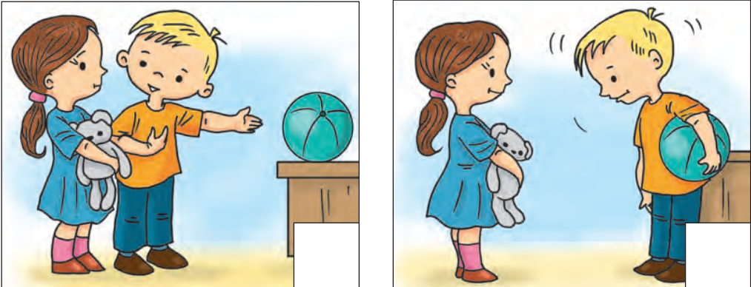
Исполнительский этап
Действия взрослого | Действия детей
Взрослый предлагает детям игру или задание на закрепление полученных первичных представлений и умений | Дети самостоятельно выполняют задание или проявляют свои умения в игре
Поставь галочку около того рисунка, где нужно сказать «пожалуйста», а кружочек там, где нужно говорить «спасибо» (пособие «По планете шаг за шагом», стр. 35).

Slide 59
Проблемно-диалогическая технология и её место в ДО
Рефлексивный этап
Действия взрослого | Действия детей
Взрослый подводит детей к осознанию своего эмоционального состояния чаще всего с помощью побуждающего диалога | Каждый ребёнок описывает свои эмоции
Что сегодня вам особенно понравилось?
Что было интересным?
Что вызвало затруднение?

Slide 60
Проблемно-диалогическая технология и её место в ДО
Перспективный этап
Действия взрослого | Действия детей
Взрослый подводит детей к тому, чтобы применить полученные первичные представления и умения в самостоятельной деятельности | Каждый ребёнок сам решает, следовать совету или нет
Ребята, сможете ли вы навести порядок у себя в комнате? Кому вы расскажете о пользе молочных продуктов?

Slide 61
Проектирование НОД по различным видам детской деятельности
© ООО «БАЛАСС», 2018

Slide 62
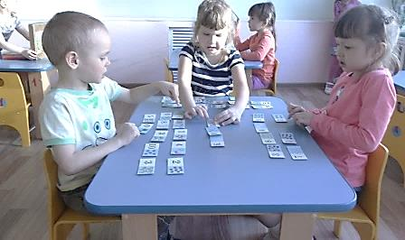
Дидактическая игра как одна из форм организации игровой деятельности
© ООО «БАЛАСС», 2017

Slide 63
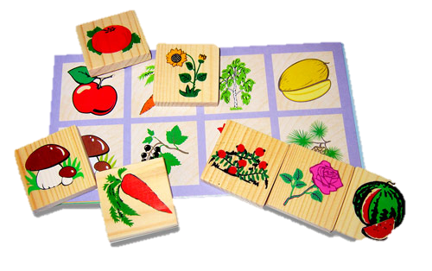
Дидактическая игра
Дидактическая игра
Игра дидактическая (греч. didaktikos − поучительный) − специально созданная игра, выполняющая определённую дидактическую задачу, скрытую от ребёнка в игровой ситуации за игровыми действиями. Дидактические игры составлены по принципу самообучения, когда сама игра направляет ребёнка на овладение знаниями (первичными представлениями) и умениями (способами действия).

Slide 64
Дидактическая игра
Основные виды дидактических игр,
основанных на познавательном интересе детей
(по классификации Н.И. Бумаженко)
- интеллектуальные (игры-головоломки, словесные игры, игры-предположения, игры-загадки, ребусы, шарады, шашки, шахматы, логические игры);
- эмоциональные (игры с народной игрушкой, игры-развлечения, сюжетные игры обучающего содержания, словесно-подвижные, игры-беседы);
- регулятивные (игры с прятаньем и поиском, настольно-печатные, игры-поручения, игры-соревнования, игры по корректировке речи);
- творческие (игры-фокусы, буриме, музыкально-хоровые, игры-труд, театрализованные, игры в фанты);
- социальные (игры с предметами, сюжетно-ролевые игры дидактического содержания, игры-экскурсии, игры-путешествия).

Slide 65
Дидактическая игра
Цель дидактической (обучающей) игры − формирование первичных представлений об объектах окружающего мира через сравнение, группировку, сопоставление и др.

Slide 66
Алгоритм проведения сюжетно-дидактической игры
Мотивационный этап
1. Игровая ситуация, подводящая к целеполаганию
(сталкиваемся с ситуацией, когда нам необходимо где-либо навести порядок; определить каждому объекту своё место)
Ориентировочный этап
2. Выбираем игру
(во что будем играть; кем будем: туристами, поварами, спасателями и др.; что будем делать в этой роли)
3. Игра с затруднением
(играем по знакомым правилам, но сталкиваемся с затруднением, новым незнакомым элементом; осознаём затруднение)
Исполнительский этап
4. Открытие нового знания (первичного представления) или умения (способа действия); игра по новым правилам
(узнаём новое; изменяем правила игры; играем по-новому)
5. Подведение итога и развивающие задания
(что нового узнали; чему научились)
Рефлексивный этап
6. Рефлексия
(проговариваем, какие эмоции испытали)
7. Выход на самостоятельную деятельность
(проговариваем, как можно организовать игру самостоятельно и что для этого есть в группе)
Перспективный этап

Slide 67
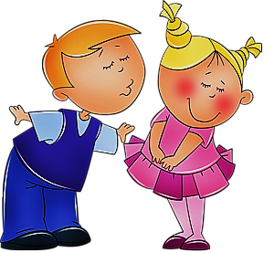
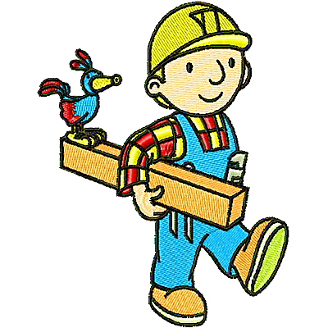
Дидактическая игра
Опираемся на субъектный опыт ребёнка дошкольного возраста
Ценностный опыт
Опыт рефлексии
Опыт привычной активизации
Опыт сотрудничества
Операциональный опыт

Slide 68
Проектирование НОД. Сюжетно-дидактическая игра
© ООО «БАЛАСС», 2017

Slide 69
Проектирование НОД. Сюжетно-дидактическая игра
Алгоритм проектирования игровой деятельности
в форме сюжетно-дидактической игры
Педагог
1) исходя из темы (дня, недели, месяца и др.), выбирает новые первичные представления, которые необходимо ввести в рамках данной НОД, либо уже известные, но для которых необходимо раскрыть новые качественные характеристики;
Возраст 4–5 лет; тема «Я и мой детский сад»

Slide 70
Проектирование НОД. Сюжетно-дидактическая игра
Алгоритм проектирования игровой деятельности
в форме сюжетно-дидактической игры
Педагог
1) исходя из темы (дня, недели, месяца и др.), выбирает новые первичные представления, которые необходимо ввести в рамках данной НОД, либо уже известные, но для которых необходимо раскрыть новые качественные характеристики;
Возраст 4–5 лет; тема «Я и мой детский сад»; первичные представления: занятия детей в детском саду (сон, еда, умывание, игры); помещения детского сада (спальня, столовая, ванная комната, игровая комната).

Slide 71
Проектирование НОД. Сюжетно-дидактическая игра
Алгоритм проектирования игровой деятельности
в форме сюжетно-дидактической игры
Педагог
1) исходя из темы (дня, недели, месяца и др.), выбирает новые первичные представления, которые необходимо ввести в рамках данной НОД, либо уже известные, но для которых необходимо раскрыть новые качественные характеристики;
2) подбирает первичные представления, которые хорошо знакомы детям и могут стать основой для начала дидактической игры;

Slide 72
Проектирование НОД. Сюжетно-дидактическая игра
Алгоритм проектирования игровой деятельности
в форме сюжетно-дидактической игры
Педагог
1) исходя из темы (дня, недели, месяца и др.), выбирает новые первичные представления, которые необходимо ввести в рамках данной НОД, либо уже известные, но для которых необходимо раскрыть новые качественные характеристики;
2) подбирает первичные представления, которые хорошо знакомы детям и могут стать основой для начала дидактической игры;
Столовая для приёма пищи, спальня для сна.

Slide 73
Проектирование НОД. Сюжетно-дидактическая игра
Алгоритм проектирования игровой деятельности
в форме сюжетно-дидактической игры
Педагог
1) исходя из темы (дня, недели, месяца и др.), выбирает новые первичные представления, которые необходимо ввести в рамках данной НОД, либо уже известные, но для которых необходимо раскрыть новые качественные характеристики;
2) подбирает первичные представления, которые хорошо знакомы детям и могут стать основой для начала дидактической игры;
3) выбирает один объект (или несколько объектов), который можно ввести в качестве затрудняющего игру элемента;

Slide 74
Проектирование НОД. Сюжетно-дидактическая игра
Алгоритм проектирования игровой деятельности
в форме сюжетно-дидактической игры
Педагог
1) исходя из темы (дня, недели, месяца и др.), выбирает новые первичные представления, которые необходимо ввести в рамках данной НОД, либо уже известные, но для которых необходимо раскрыть новые качественные характеристики;
2) подбирает первичные представления, которые хорошо знакомы детям и могут стать основой для начала дидактической игры;
3) выбирает один объект (или несколько объектов), который можно ввести в качестве затрудняющего игру элемента;
Картинка с изображением играющих детей
(в какое помещение отнести эту картинку).

Slide 75
Алгоритм проектирования игровой деятельности
в форме сюжетно-дидактической игры
Педагог
1) исходя из темы (дня, недели, месяца и др.), выбирает новые первичные представления, которые необходимо ввести в рамках данной НОД; либо уже известные, но для которых необходимо раскрыть новые качественные характеристики;
2) подбирает первичные представления, которые хорошо знакомы детям и могут стать основой для начала дидактической игры;
3) выбирает один объект (или несколько объектов), который можно ввести в качестве затрудняющего игру элемента;
4) формулирует цель воспитателя (чего хочет достичь воспитатель в результате данной деятельности);

Slide 76
Алгоритм проектирования игровой деятельности
в форме сюжетно-дидактической игры
Педагог
1) исходя из темы (дня, недели, месяца и др.), выбирает новые первичные представления, которые необходимо ввести в рамках данной НОД; либо уже известные, но для которых необходимо раскрыть новые качественные характеристики;
2) подбирает первичные представления, которые хорошо знакомы детям и могут стать основой для начала дидактической игры;
3) выбирает один объект (или несколько объектов), который можно ввести в качестве затрудняющего игру элемента;
4) формулирует цель воспитателя (чего хочет достичь воспитатель в результате данной деятельности);
Формирование первичных представлений о том, какие помещения детского сада для чего служат, формирование умения группировать.

Slide 77
Алгоритм проектирования игровой деятельности в форме сюжетно-дидактической игры
Педагог
1) исходя из темы (дня, недели, месяца и др.), выбирает новые первичные представления, которые необходимо ввести в рамках данной НОД; либо уже известные, но для которых необходимо раскрыть новые качественные характеристики;
2) подбирает первичные представления, которые хорошо знакомы детям и могут стать основой для начала дидактической игры;
3) выбирает один объект (или несколько объектов), который можно ввести в качестве затрудняющего игру элемента;
4) формулирует цель воспитателя (чего хочет достичь воспитатель в результате данной деятельности);
5) выбирает дидактическую игру на основе первичных представлений, перечисленных в п. 2, кратко её описывает;

Slide 78
Проектирование НОД. Сюжетно-дидактическая игра
Алгоритм проектирования сюжетно-дидактической игры
«Детский сад для игрушек». Детям предлагается поиграть в игру ‒ разложить картинки с разными занятиями игрушек (или детей) по соответствующим помещениям детского сада. Помещения детского сада можно обозначить плакатами, прикреплёнными на магнитные мольберты или разложенными на столах. В процессе игры появится затруднение, требующее уточнения знаний о том, для чего служат различные помещения детского сада.

Slide 79
Алгоритм проектирования сюжетно-дидактической игры
Педагог
1) исходя из темы (дня, недели, месяца и др.), выбирает новые первичные представления, которые необходимо ввести в рамках данной НОД; либо уже известные, но для которых необходимо раскрыть новые качественные характеристики;
2) подбирает первичные представления, которые хорошо знакомы детям и могут стать основой для начала дидактической игры;
3) выбирает один объект (или несколько объектов), который можно ввести в качестве затрудняющего игру элемента;
4) формулирует цель воспитателя (чего хочет достичь воспитатель в результате данной деятельности);
5) выбирает дидактическую игру на основе первичных представлений, перечисленных в п. 2, кратко её описывает;
6) прогнозирует цель, которую могут поставить дети (во что захотят поиграть);
7) подбирает игровую ситуацию, мотивирующую к данной дидактической игре (мотивационный этап);

Slide 80
Проектирование НОД. Сюжетно-дидактическая игра
Алгоритм проектирования сюжетно-дидактической игры
Предполагаемая цель ребёнка: помочь игрушкам (или другим детям) разобраться, что можно делать в разных помещениях детского сада.
Мотивационный сюжет: игровой персонаж, например Лисёнок (или любая игрушка, которая есть в группе), обратился к ребятам за помощью. Он решил создать детский сад для игрушек, но у него ничего не получилось: зайка пролил компот на подушку, кукла измазала кашей одеяло.

Slide 81
Алгоритм проектирования сюжетно-дидактической игры
Педагог
1) исходя из темы (дня, недели, месяца и др.), выбирает новые первичные представления, которые необходимо ввести в рамках данной НОД; либо уже известные, но для которых необходимо раскрыть новые качественные характеристики;
2) подбирает первичные представления, которые хорошо знакомы детям и могут стать основой для начала дидактической игры;
3) выбирает один объект (или несколько объектов), который можно ввести в качестве затрудняющего игру элемента;
4) формулирует цель воспитателя (чего хочет достичь воспитатель в результате данной деятельности);
5) выбирает дидактическую игру на основе первичных представлений, перечисленных в п. 2, кратко её описывает;
6) прогнозирует цель, которую могут поставить дети (во что захотят поиграть);
7) подбирает игровую ситуацию, мотивирующую к данной дидактической игре (мотивационный этап);
8) продумывает вопросы, подводящие ребёнка к осознанию или формулированию цели игры (ориентировочный этап);

Slide 82
Проектирование НОД. Сюжетно-дидактическая игра
Алгоритм проектирования сюжетно-дидактической игры
8) продумывает вопросы, подводящие ребёнка к осознанию или формулированию цели игры (ориентировочный этап);
- Разве можно пить компот или есть кашу на кровати?
- А где это можно делать?
- А что же делают в спальне?
- Как помочь Лисёнку и призвать к порядку игрушки?
- А кто же может воспитать игрушки? Кто вас воспитывает в детском саду?
- А где же я найду воспитателей для игрушек, ведь взрослым нельзя находиться в игрушечном детском саду?
- Вы сможете быть воспитателями?

Slide 83
Проектирование НОД. Сюжетно-дидактическая игра
Алгоритм проектирования сюжетно-дидактической игры
9) формулирует задачи (шаги по достижению цели) для каждого этапа деятельности; соотносит задачи с соответствующими образовательными областями;
10) продумывает действия детей на каждом этапе деятельности;

Slide 84
Этапы деятельности | Действия детей | Задачи | Образовательная область
Мотивационный этап | Эмоционально откликаются на просьбу о помощи Лисёнку | Стимулировать познавательную мотивацию | Познавательное развитие
Ориентировочный этап | Осознают и формулируют цель ключевыми словами | Развивать целенаправленность; речь как средство общения | Социально-коммуникативное развитие; речевое развитие
Исполнительский этап | Называют помещения детского сада и занятия детей; распределяют картинки по соответствующим помещениям; обсуждают действия между собой; согласованно действуют; скоординированно двигаются; эмоционально реагируют на рисунки | Формировать первичные представления о детском саде; группировать; развивать речь как средство общения; взаимодействовать в процессе игры; развивать эстетическое отношение к окружающему миру | Познавательное развитие; речевое развитие; социально-коммуникативное развитие; физическое развитие; художественно-эстетическое развитие
Рефлексивный этап | Выражают свои эмоции | Формировать положительное отношение к совместной деятельности | Социально-коммуникативное развитие
Перспективный этап | Предполагают, что можно сделать в самостоятельной деятельности | Развивать самостоятельность и целенаправленность собственных действий | Социально-коммуникативное развитие

Slide 85
Проектирование НОД. Сюжетно-дидактическая игра
Алгоритм проектирования сюжетно-дидактической игры
9) формулирует задачи (шаги по достижению цели) для каждого этапа деятельности; соотносит задачи с соответствующими образовательными областями;
10) продумывает действия детей на каждом этапе деятельности;
11) продумывает вопросы для подведения итогов (исполнительский этап);

Slide 86
Проектирование НОД. Сюжетно-дидактическая игра
Алгоритм проектирования сюжетно-дидактической игры
9) формулирует задачи (шаги по достижению цели) для каждого этапа деятельности; соотносит задачи с соответствующими образовательными областями;
10) продумывает действия детей на каждом этапе деятельности;
11) продумывает вопросы для подведения итогов (исполнительский этап);
- Ребята, что нового вы сегодня узнали?
- Чему научились?
- Как вы помогли Лисёнку?

Slide 87
Проектирование НОД. Сюжетно-дидактическая игра
Алгоритм проектирования сюжетно-дидактической игры
9) формулирует задачи (шаги по достижению цели) для каждого этапа деятельности; соотносит задачи с соответствующими образовательными областями;
10) продумывает действия детей на каждом этапе деятельности;
11) продумывает вопросы для подведения итогов (исполнительский этап);
12) выбирает задание на закрепление новых первичных представлений (исполнительский этап);

Slide 88
Проектирование НОД. Сюжетно-дидактическая игра
Алгоритм проектирования сюжетно-дидактической игры
12) выбирает задание на закрепление новых первичных представлений (исполнительский этап);
Рассмотреть картинку и рассказать, чем на ней занимаются дети. Это задание можно выполнить в парах, рассказывая друг другу о занятиях детей, изображённых на рисунке.

Slide 89
Проектирование НОД. Сюжетно-дидактическая игра
Алгоритм проектирования сюжетно-дидактической игры
9) формулирует задачи (шаги по достижению цели) для каждого этапа деятельности; соотносит задачи с соответствующими образовательными областями;
10) продумывает действия детей на каждом этапе деятельности;
11) продумывает вопросы для подведения итогов (исполнительский этап);
12) выбирает задание на закрепление новых первичных представлений (исполнительский этап);
13) продумывает организацию РППС (дидактический материал, карточки, лото и др.);

Slide 90
Проектирование НОД. Сюжетно-дидактическая игра
Алгоритм проектирования сюжетно-дидактической игры
13) продумывает организацию РППС (дидактический материал, карточки, лото и др.);
Игровой персонаж − игрушка; 4 магнитных мольберта или стола; магнитики – 25 шт.; 4 плаката с изображением столовой, спальни, ванной комнаты, игровой комнаты; карточки с изображениями действий детей (умывание, приём пищи, сон, игра в группе, изготовление поделок, танцы, дежурство и др.), карточки могут повторяться. Рекомендуемое количество карточек – 20 шт. (либо по количеству детей в группе); стрелки из цветного картона для обозначения маршрута; 1–3 обруча для обозначения мест остановки и обсуждения дальнейших действий с картинками в парах.

Slide 91
Алгоритм проектирования сюжетно-дидактической игры
9) формулирует задачи (шаги по достижению цели) для каждого этапа деятельности; соотносит задачи с соответствующими образовательными областями;
10) продумывает действия детей на каждом этапе деятельности;
11) продумывает вопросы для подведения итогов (исполнительский этап);
12) выбирает задание на закрепление новых первичных представлений (исполнительский этап);
13) продумывает организацию РППС (дидактический материал, карточки, лото и др.);
14) формулирует вопросы для рефлексии;

Slide 92
Проектирование НОД. Сюжетно-дидактическая игра
Алгоритм проектирования сюжетно-дидактической игры
14) формулирует вопросы для рефлексии;
Что сегодня особенно понравилось?
Что запомнилось, было особенно интересным?

Slide 93
Алгоритм проектирования сюжетно-дидактической игры
9) формулирует задачи (шаги по достижению цели) для каждого этапа деятельности; соотносит задачи с соответствующими образовательными областями;
10) продумывает действия детей на каждом этапе деятельности;
11) продумывает вопросы для подведения итогов (исполнительский этап);
12) выбирает задание на закрепление новых первичных представлений (исполнительский этап);
13) продумывает организацию РППС (дидактический материал, карточки, лото и др.);
14) формулирует вопросы для рефлексии (что сегодня особенно понравилось, запомнилось, было особенно трудно, особенно интересно и т.д.);
15) продумывает, что можно предложить детям для самостоятельной деятельности (перспективный этап).

Slide 94
Проектирование НОД. Сюжетно-дидактическая игра
Алгоритм проектирования сюжетно-дидактической игры
15) продумывает, что можно предложить детям для самостоятельной деятельности (перспективный этап).
Можно предложить рассказать своим родителям, бабушкам и дедушкам о детском саде, поиграть со своими игрушками в детский сад.

Slide 95
Приглашаем к общению и сотрудничеству
в соцсетях
Группа «ВКонтакте» «Детский сад 2100»
https://vk.com/club163897083

Slide 96
Приглашаем к общению и сотрудничеству
в соцсетях и на YouTube
Шаг 1: кликнуть на синей плашке
Шаг 2: открыть меню
Шаг 3: кликнуть на строке «Уведомлять о записях»

Slide 97
Рефлексия
Что важного, на ваш взгляд, вы узнали на сегодняшнем семинаре?

